Slide 1
CampusHub 校园服务中心
软件体系架构课程大作业 · 五视图架构设计与实现
研一 · 长春理工大学

Slide 2
1. 项目背景与目标
• 校园信息分散：社团靠海报、竞赛靠群聊、二手靠朋友圈、失物靠公告栏 → 信息孤岛
• 目标：构建一站式校园信息共享中心，聚合社团/竞赛/活动/二手/失物/消息 6 大类信息
• 服务对象：学生、社团负责人、管理员三类角色
• 规模：9 个业务模块、19 张表、5 个核心状态机、40+ REST 接口

Slide 3
2. 需求概述：角色与功能
• 角色（RBAC）：ADMIN 管理员 / CLUB_LEADER 社团负责人 / STUDENT 学生
• M1 用户权限 · M2 社团管理（审批流）· M3 竞赛组队 · M4 活动组织（报名/签到）
• M5 消息通知（异步）· M6 二手交易 · M7 失物招领 · M8 文件管理 · M9 数据看板
• 核心状态机：社团 PENDING→APPROVED/REJECTED；活动 DRAFT→…→FINISHED/CANCELLED；二手 ON_SALE→RESERVED→SOLD；失物 PENDING→CLAIMED/RESOLVED

Slide 4
3. 技术栈
• 后端：Java 17 + Spring Boot 3.2 + MyBatis-Plus + Spring Security/JWT
• 存储：MySQL 8（19 表）+ Redis 7（并发计数）
• 消息：RabbitMQ 3.12（异步通知 + 死信队列）
• 前端：Vue 3 + Element Plus + Vite + Pinia
• 文档：SpringDoc OpenAPI（Swagger UI）· 部署：Docker Compose（中间件编排）

Slide 5
4. 五视图架构总览
• 逻辑视图 L1-L7：上下文 / 功能 / 容器 / 分层 / 领域模型 / 核心接口 / 关键时序
• 开发视图 V1-V8：代码结构 / 模块依赖 / 公共层 / 开发规范
• 运行视图 R1-R7：JWT 认证 / RBAC 授权 / Redis 并发 / MQ 异步 / 定时任务 / 文件 / 看板
• 物理视图 P1/P4：单机部署拓扑 + Docker 编排
• 场景视图：报名活动 / 创建社团 / 二手交易 / 失物认领 / 竞赛组队

Slide 6
5. 逻辑视图：分层架构
• 表现层：Vue SPA（views + router + api）
• 接口层：Controller（/api/**），JwtAuthInterceptor 鉴权 + @RequireRole 角色切面
• 业务层：Service（状态机 + 规则校验），EventPublisher → RabbitMQ，Redis 计数
• 数据层：MyBatis-Plus Mapper（BaseMapper + 分页插件）
• 基础设施：MySQL / Redis / RabbitMQ / 本地文件系统

Slide 7
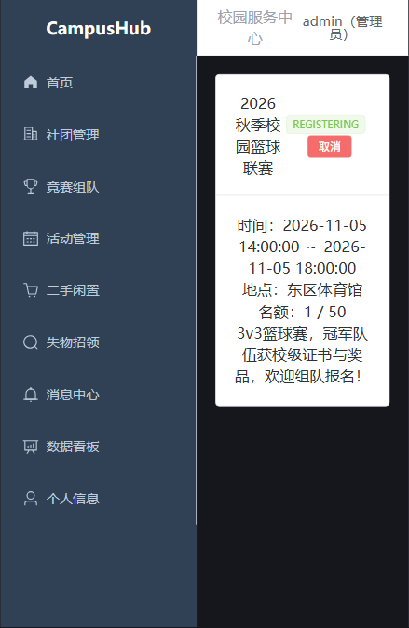
6. 关键设计：活动报名并发控制
• 场景：多人同时报名，名额不超卖、一人一报
• 方案：Redis INCR 原子扣减（O(1) 无锁）→ 超限 DECR 回滚拒绝
• 兜底：DB 唯一键 uk_activity_user 保证一人一报
• 报名成功发布 REGISTRATION_EVENT → MQ 异步写站内通知，主流程不阻塞

Slide 8
7. 运行视图：异步消息链路
• 直连交换机 campushub.exchange + 3 个业务队列（registration/club/trade）+ 死信队列 DLX
• DomainEvent 统一事件结构，消费者按 routingKey 分流
• 内存幂等（已处理 key 集合）防重复消费
• 通知失败不影响主流程（解耦），数据由 DB 唯一键最终一致兜底

Slide 9
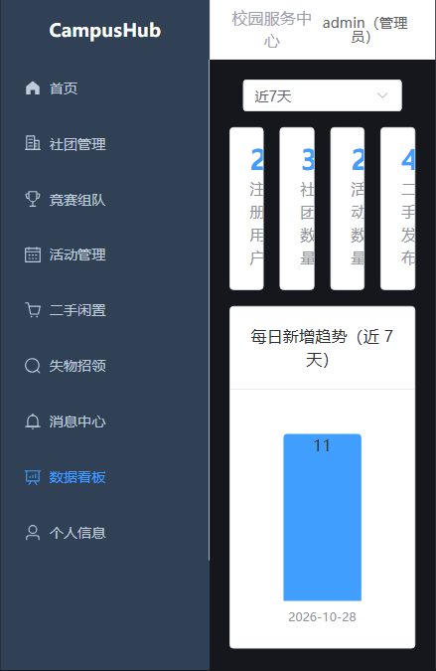
8. 运行视图：定时任务
• 活动状态自动推进：每分钟按时间 DRAFT→PUBLISHED→REGISTERING→IN_PROGRESS→FINISHED
• 每日 00:05 统计：stat_daily 每日一行（uk_date 幂等）
• 看板聚合：管理员查看近 N 天新增趋势

Slide 10
9. 物理视图：部署拓扑
• 演示环境：本地 Windows 单机进程部署
• Spring Boot 应用（8080）+ Vue 开发服务器（5173，代理 /api）
• 中间件：MySQL（3306）/ Redis（6379）/ RabbitMQ（5672）
• docker-compose.yml 一键编排中间件（含健康检查 + 数据卷）

Slide 11
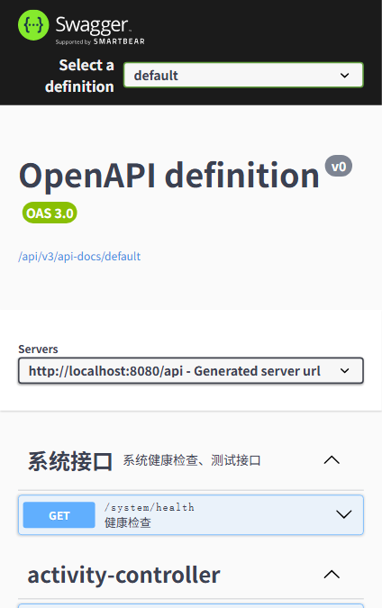
10. 架构决策记录 ADR（8 条）
• ADR-001 后端 Spring Boot 3 + Java 17
• ADR-002 前后端分离 Vue 3 + Vite
• ADR-003 MySQL 8 + MyBatis-Plus
• ADR-004 Redis 缓存与并发计数
• ADR-005 JWT + 拦截器 + RBAC 切面认证授权
• ADR-006 RabbitMQ 直连交换机 + 死信队列异步通知
• ADR-007 单机进程 + Docker 编排中间件
• ADR-008 按业务领域 9 模块 + 公共层划分

Slide 12
11. 一致性追溯与质量属性
• 需求-架构追溯矩阵 15 条：需求 → 视图 → ADR → 实现位置 全链路可追溯
• 三个一致性问题：模块解耦边界（事件总线）/ Redis 与 DB 一致性（计数+唯一键）/ 单体演进微服务预留
• 质量属性：性能（Redis 原子计数）、安全（JWT+MD5）、可用性（MQ 解耦）、可维护性（模块化+Skill 生成）

Slide 13
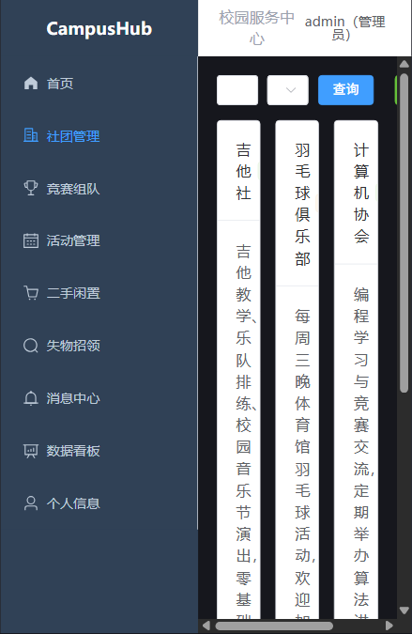
12. 开发与测试
• 代码规模：9 模块 40+ 接口，Java 20+ 类，Vue 11 个页面
• 单元测试 17 个用例（JWT / 社团 / 活动 / 失物），覆盖状态机与并发回滚
• 前端 npm run build 通过；后端 mvn compile + mvn test 通过
• 测试账号：admin/123456（ADMIN）、student/123456（STUDENT）
• Git 提交 30+ 次，全程版本管理

Slide 14
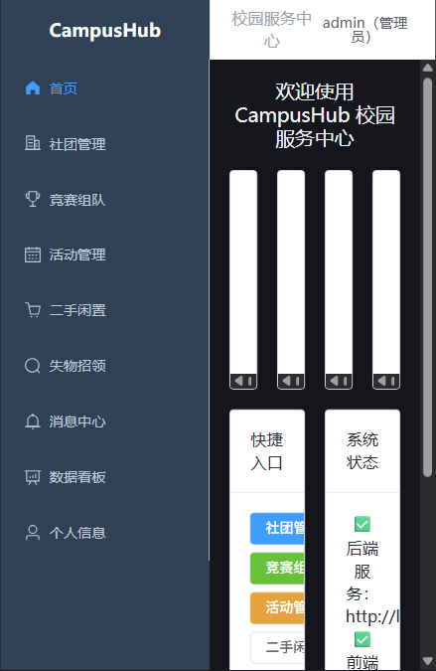
13. 演示：核心页面
• 首页 / 社团管理 / 竞赛组队 / 活动管理 / 二手闲置 / 失物招领
• 消息中心（异步通知）/ 数据看板 / 个人信息 / 注册登录
• Swagger 接口文档自动生成

Slide 15
14. 总结与展望
• 完成：五视图设计 + 8 ADR + 全栈实现 + 单测 + 文档 + Skill 包
• 架构亮点：状态机驱动业务、Redis 并发控制、MQ 异步解耦、JWT+RBAC 安全
• 展望：消息中心拆分微服务、部署容器化、引入 CI/CD 与监控

